Slide 1

Shinhancard Oliveyoung Project
조형찬 박사
yugnalgum@khu.ac.kr

Slide 2
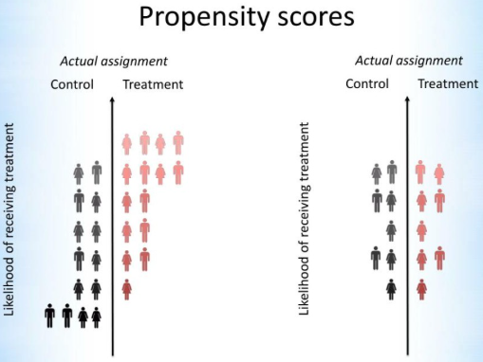
PSM
쿠폰의 효과 추정
쿠폰을 다운받은 고객이 실제로 소비를 늘렸는가?
효과의 공정한 추정을 위한 조건
· 쿠폰을 다운받은 집단(Treatment)과 그렇지 않은 집단(Control)
이 두 집단의 성향이 어느정도 같아야 한다.
·성향이 같은 집단으로 샘플링이 되지 않은 상태에서
단순 평균 비교만으로는
메시지의 ‘순수한 효과’ 를 구별하기 어렵다.
두 집단의 Selection Bias 를 완화시키기 위한 PSM 수행
이후 t-test (기존연구에서는 Heckman 모델 활용)

Slide 3
PSM
Variables
SEX_GB | Sex
AGE_GB | Age group
NI_DE_YM | Month when my credit card was issued
PERIOD_M | Time since my credit card issued (month)
AVG_36_M | Amount spent by credit card in the last 36 months (month)
AVG_12_M | Amount spent by credit card in 2018 (month)
USE_CNT_18Y | Number of (Olive Young) store visits in 2018
USE_AMT_18Y1 | Amount spent in (Olive Young) stores in 2018
CNT_18Y | Number of times to respond to messages in 2018
CNT_18Y_OLV | Number of times to respond to Olive Young messages in 2018
MSG_GB | Message (0 vs. 1 vs. 2 vs. 3 vs. 4 vs. 5)
APP_PS | Channel (only through the application)
PMSG_SD_D | Timing (Jan 11 vs. Jan 15 vs. Jan 17)
WEEK_GB | Week (Weekday vs. Weekend)
OFF_YN | Respond to message (0 vs. 1)
MSG_OFF_GAP | time to respond to message (second)
OLI_USE_CNT | Number of (Olive Young) store visits
GAP_MIN1 | Time to visit (Olive Young) store
GAP_MIN1_USE | Amount spent in (Olive Young) stores

Slide 4
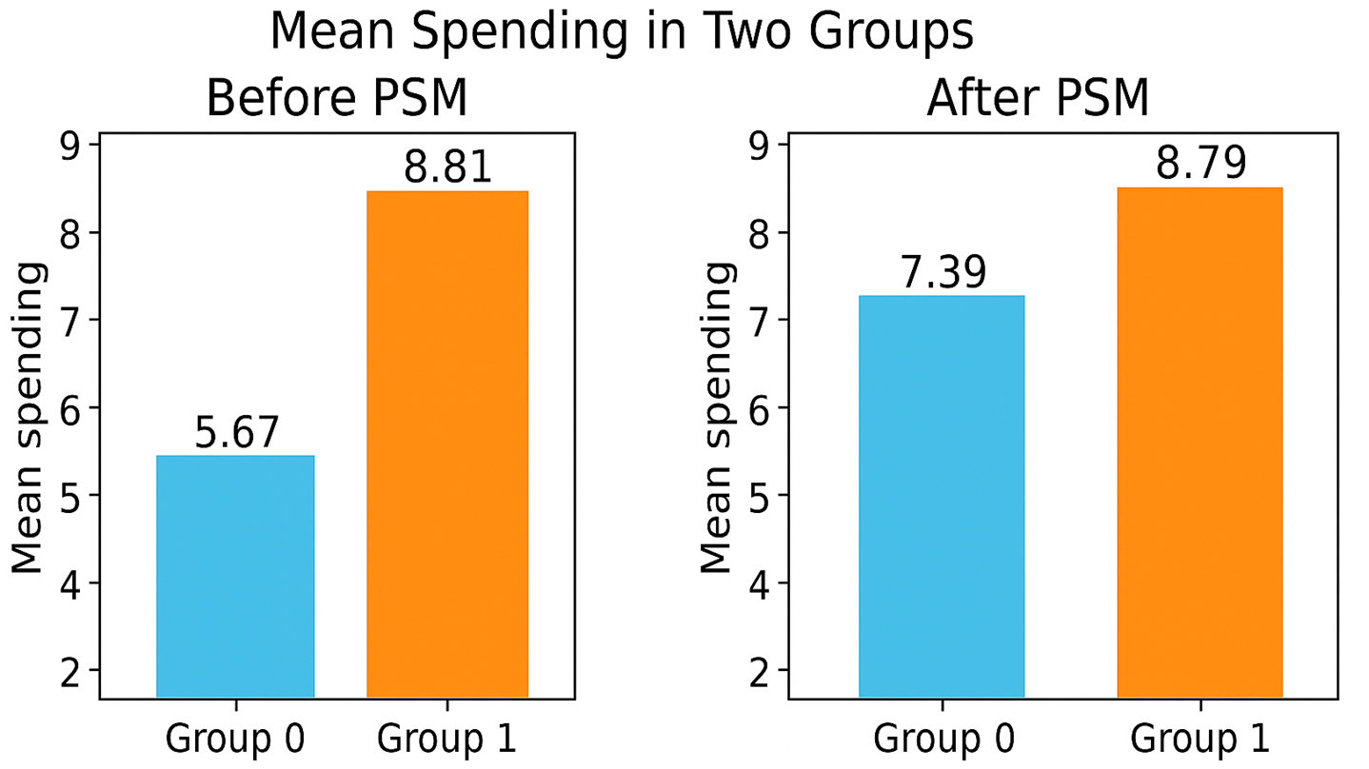
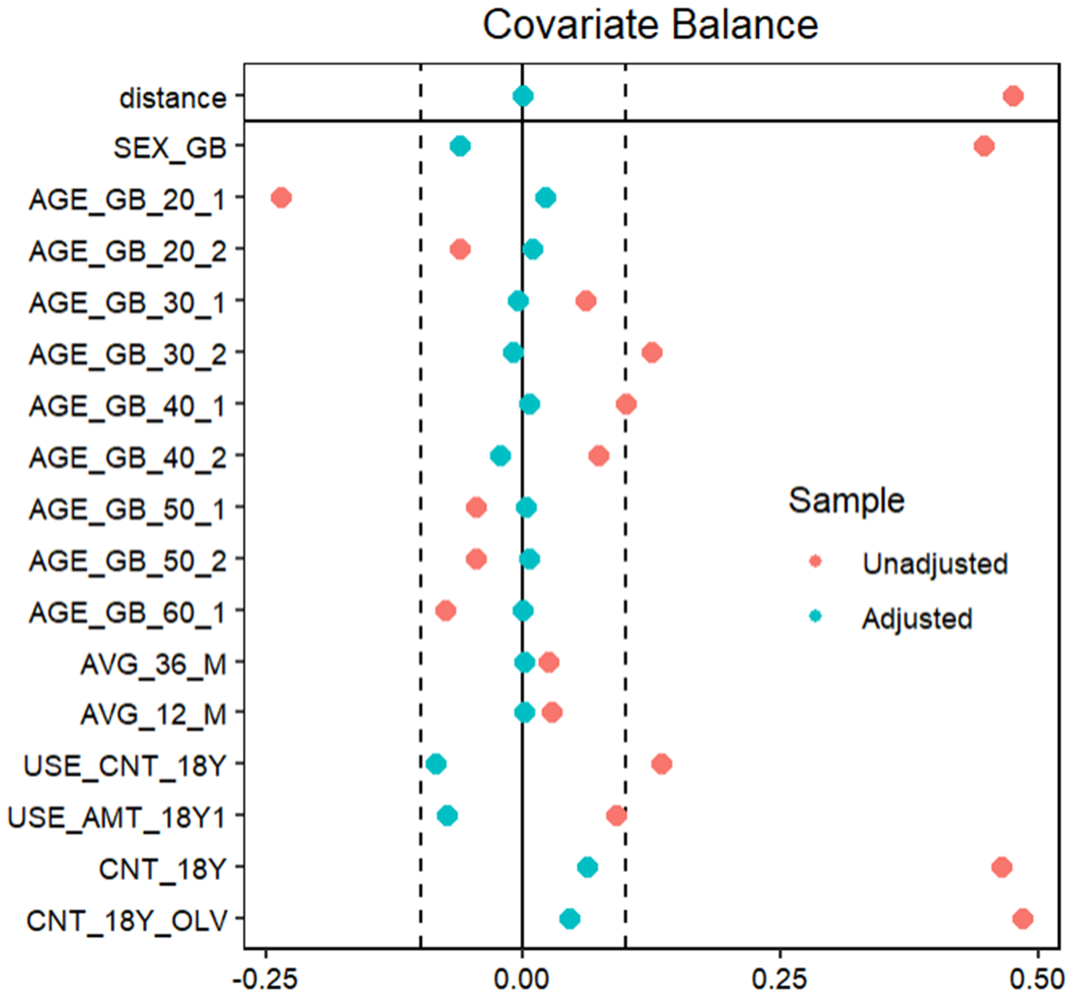
PSM & t-test
Results
 | 다운로드 안 한 그룹(0) | 다운로드 한 그룹(1) | 평균 지출액 차이
매칭 전 | 5.67 | 8.81 | 3.14
매칭 후 | 7.39 | 8.79 | 1.40

Slide 5
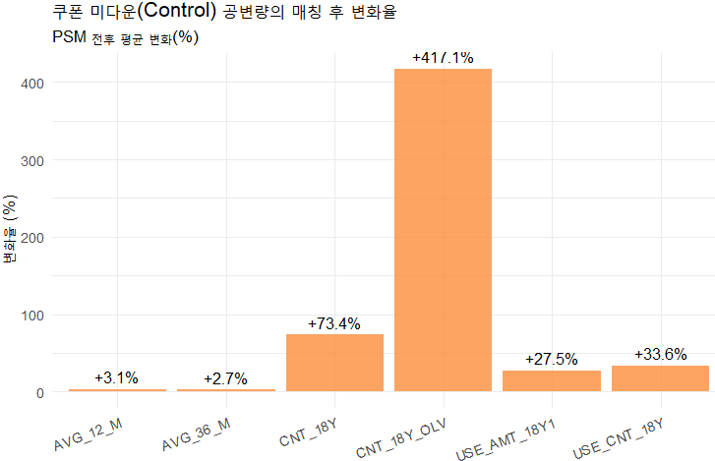
PSM & t-test
Results
쿠폰을 받지 않은 그룹의 소비 행태 비교: Unmatched -> Matched
쿠폰 다운로더들과 같은 수준으로 매치된 소비행태
이로인해 매칭 이전 비-다운로더들의 소비행태가
매칭 이후 조금 더 비싸거나, 방문을 자주하게 됨
이 현상이 실제 spending 에 반영
(쿠폰을 받지 않았어도 matched 샘플이면 나서 올리브영 결제금액이 더 높아짐-왜냐면 쿠폰다운여부와 관계 없이, 애초에 올리브영 소비에 조금 더 관심이 있고 쓰는 사람들이었으니까)
 | 다운로드 안 한 그룹(0) | 다운로드 한 그룹(1) | 평균 지출액 차이
매칭 전 | 5.67 | 8.81 | 3.14
매칭 후 | 7.39 | 8.79 | 1.40

Slide 6
PSM & Heckman
(1) Selection Equation (Probit)
Variable | Coef. | S.E. | z | p-value | 방향성
DV: PMU
CNT_18Y | 0.012 | 0.004 | 3.1 | 0.002 | +
CNT_18Y_OLV | 0.388 | 0.016 | 24.5 | <0.001 | +
Weekend | 0.021 | 0.009 | 2.3 | 0.021 | +
Badair | 0.033 | 0.01 | 3.3 | 0.001 | +
MSG1–MSG5 | 0~+0.04 | ns | — | — | 약한 +
(2) Outcome Equation (Heckman outcome)
Variable | Coef. | S.E. | t | p-value | 방향성
DV: SSV
USE_AMT_18Y1 | 0.0369 | 0.0021 | 17.6 | <0.001 | 강한 +
PERIOD_M | −0.0118 | 0.0043 | -2.71 | 0.007 | –
MSG1 | 0.162 | 1.24 | 2.1 | 0.036 | +
MSG2 | 0.228 | 1.23 | 2.4 | 0.016 | +
MSG3 | 1.55 | 1.27 | 3.1 | 0.002 | +
MSG4 | 0.905 | 1.21 | 2.21 | 0.027 | +
MSG5 | 0.422 | 1.25 | 2 | 0.045 | +
λ (IMR) | 1.987 | 0.63 | 3.28 | 0.001 | 강한 +
과거 Olive Young 메시지 노출 빈도
(CNT_18Y, CNT_18Y_OLV)가 방문 가능성을
유의하게 증가시킴 (p<0.01)
Weekend 및 Badair 역시 양의 방향으로
방문 확률을 증가시킴
과거 지출액(USE_AMT_18Y1)이 가장 강력한 예측요인으로 확인됨(p<0.001)
카드 보유기간(PERIOD_M)은 음(-)의 방향으로 유의한 영향을 미침(p<0.01).
메시지 유형(MSG1~MSG5)은 모두 기준 메시지 대비 유의한 양의 효과를 보여줌 (p<0.05),

Slide 7
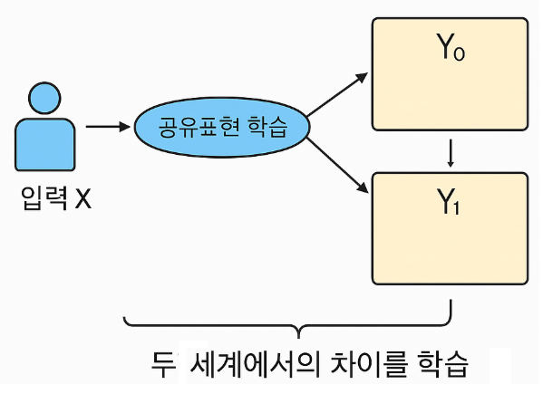
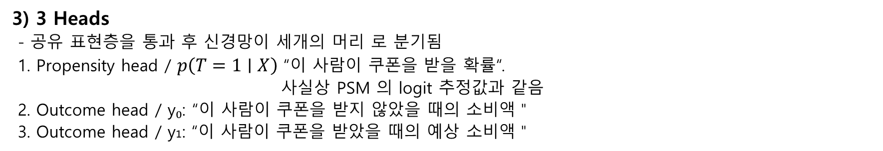
Dragonnet
Dragonnet 신경망 구조의 단계별 구성
1) 입력층 (Input X)
- 모든 개인의 정보가 들어감
- 우리의 연구에서는: 성별, 연령, 과거 소비금액, 방문횟수, 메시지 수신여부 등
- 일종의 ＂개인 특징 벡터＂
2) 공유 표현층(Shared representation layer)
- 모든 표본이 공통적으로 학습하는 층
- 많은 뉴런이 상호작용하며
비슷한 소비패턴을 가진 사람들은 가까운 공간으로
다른 패턴을 지닌 사람들은 멀리 떨어지도록 데이터를 재배치
쿠폰을 받지 않을 때의 예상 소비액
3) 3 Heads
- 공유 표현층을 통과 후 신경망이 세개의 머리 로 분기됨
1. Propensity head / $p\left(T=1∣X\right)$ “이 사람이 쿠폰을 받을 확률“.
사실상 PSM 의 logit 추정값과 같음
2. Outcome head / y₀: “이 사람이 쿠폰을 받지 않았을 때의 소비액＂
3. Outcome head / y₁: “이 사람이 쿠폰을 받았을 때의 예상 소비액＂
쿠폰을 받았을 때의 예상 소비액
4) Calculation
두 세계 (쿠폰을 받은/ 받지않은)의 차이를 계산

Slide 8
Dragonnet
Dragonnet 결과와 의의
Results
MSE (결과 예측 오차): 7.81
BCE (성향 예측 오차): 0.113
Average ITE (평균 처치효과): 3.19
쿠폰을 받지 않을 때의 예상 소비액
쿠폰을 받았을 때의 예상 소비액
“쿠폰을 받으면 올리브영 소비금액이 약 3천2백원 증가할 것으로 예측됨”
구분 | PSM | Dragonnet
데이터 사용 | 매칭된 표본만 사용 (비매칭 표본 제외) | 전체 표본 사용
인과추정 방식 | 짝짓기 후 평균차이 비교 | 신경망이 두 잠재결과(Y₁,Y₀)를 모두 예측
비응답자 처리 | 단순 통제군 (실제값만 존재) | “만약 응답했더라면”의 결과까지 예측
결과 | 평균적 인과효과 (ATT) | 개인별 효과(ITE) 및 집단효과(ATE) 모두 가능

Slide 9
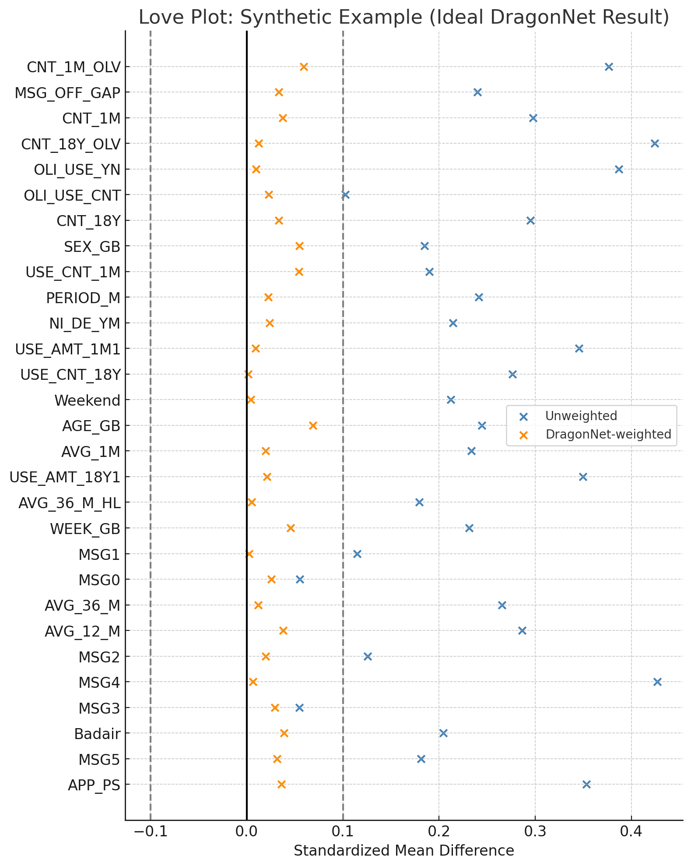
Dragonnet-Heckman
Variable | Coef. | S.E. | P-value | 해석 방향
상수항 | 8.160 | 0.747 | <0.001 | ⬆ 기본 지출 수준 존재
OFF_YN (처치) | 0.659 | 0.387 | 0.089 | ⬆ 약한 양의 효과 (10% 수준)
USE_AMT_18Y1 | 0.0172 | 0.001 | <0.001 | ⬆ 매우 강한 양의 효과
PERIOD_M | 0.0176 | 0.002 | <0.001 | ⬆ 카드 보유기간↑ → 지출↑
MSG1 | -0.287 | 0.569 | 0.615 | ns
MSG2 | -0.141 | 0.577 | 0.807 | ns
MSG3 | -0.210 | 0.579 | 0.717 | ns
MSG4 | 0.232 | 0.578 | 0.688 | ns
MSG5 | -0.454 | 0.570 | 0.425 | ns
λ (lambda_hat) | 2.149 | 0.267 | <0.001 | ⬆ 선택편의 매우 강함

Slide 10
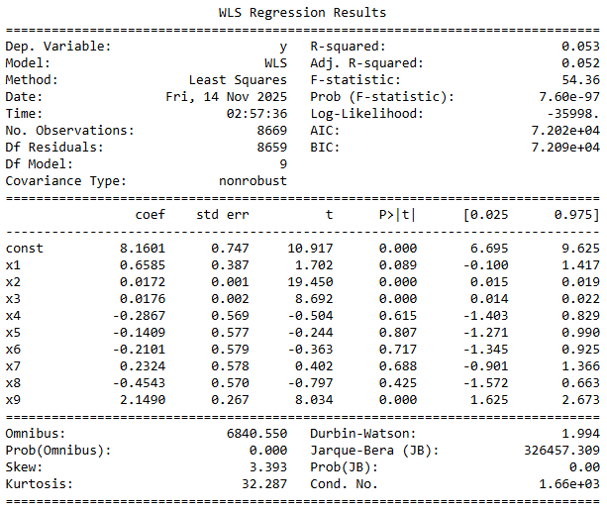
[Appendix]

Slide 11
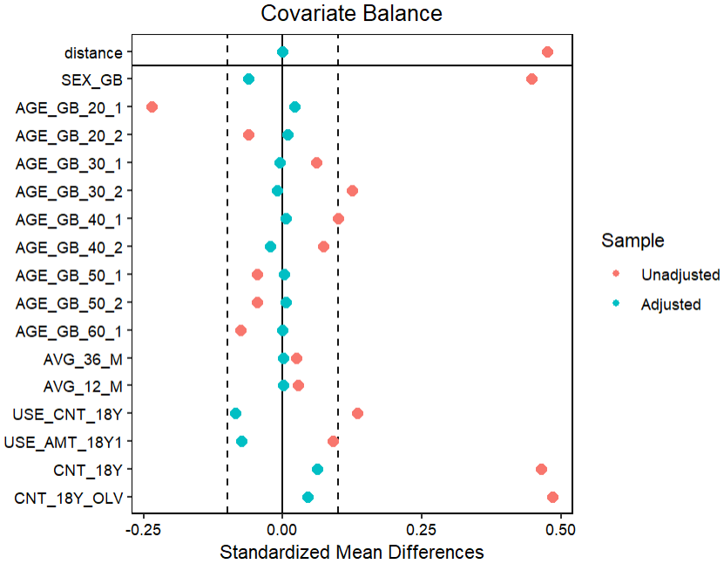
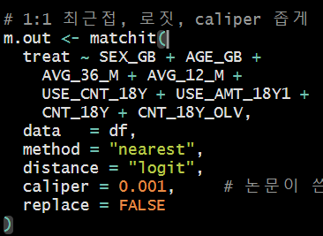
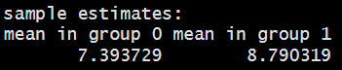
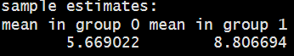
[Appendix]

Slide 12
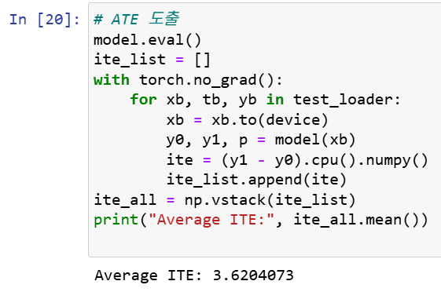
[Appendix]

Slide 13
[Appendix]

Slide 14
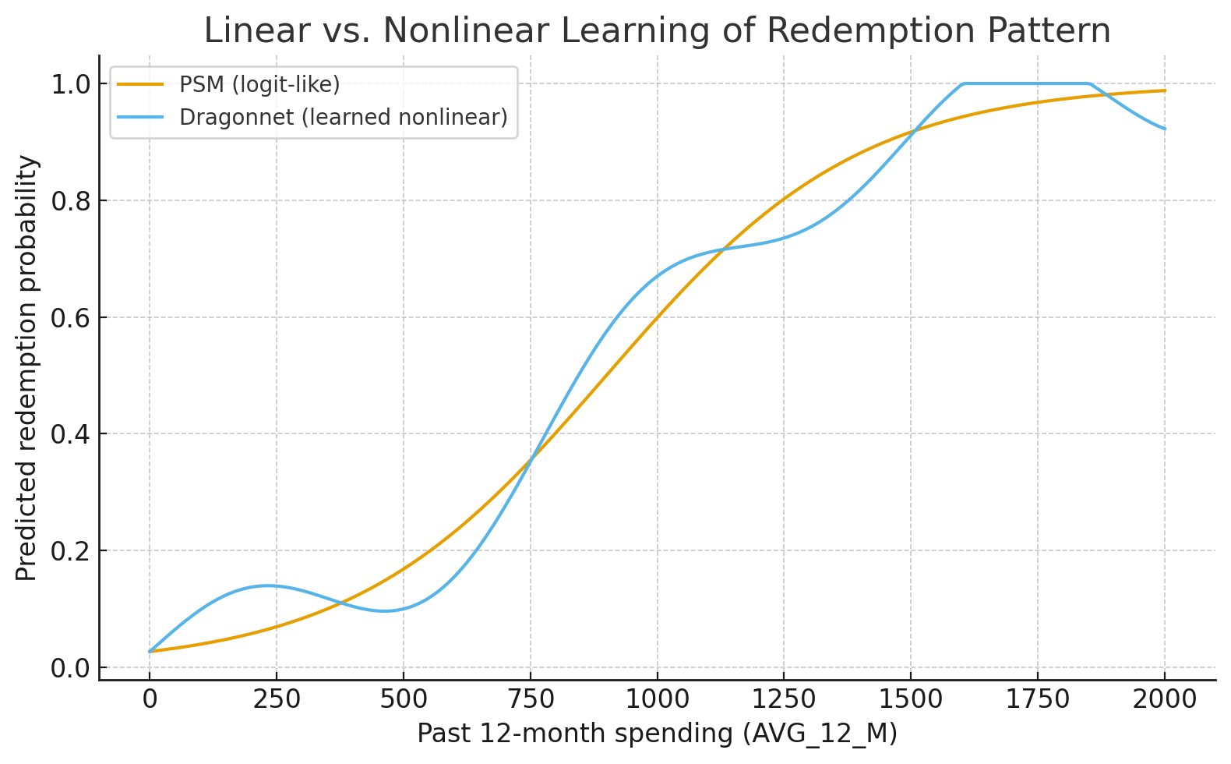
[Appendix]

Slide 15
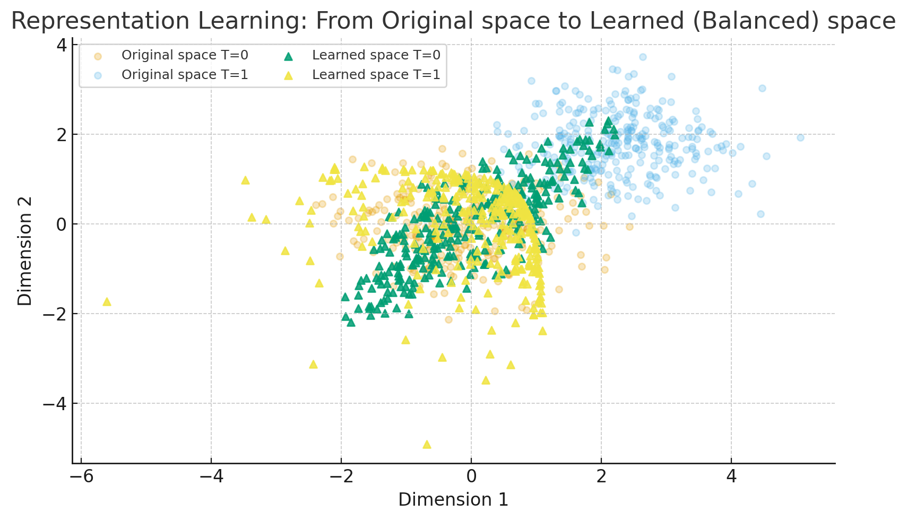
[Appendix]

Slide 16
감사합니다.

